Slide 1
Paikkatiedon ja paikkatietojärjestelmien perusteet + ArcGIS ohjelmistojen perusteet Jari Isohanni

Slide 2
Osaamistavoitteet
Ymmärtää
Mitä on paikkatieto
Mitä ovat koordinaattijärjestelmät
Paikannuksen perusteet
Paikkatietojärjestelmien perusteet

Slide 3
Paikkatieto

Slide 4



Mitä on paikkatieto?
Valtaosa tiedosta voidaan liittää johonkin fyysiseen paikkaan.
-> Kaikki tieto jolla on paikka on paikkatietoa!
+
=

Slide 5
Mitä on paikkatieto?
Paikkatietoon liitetään sijaintitiedon lisäksi, paljon muutakin tietoa tätä tietoa kutsutaan ominaisuustiedoksi tai metadataksi.
väestötiedot
hintatiedot
liikennetiedot
Ja kaikkea muuta

Slide 6
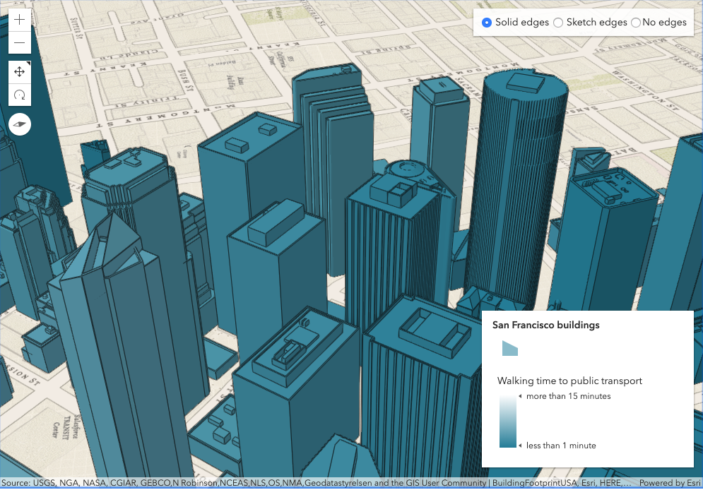
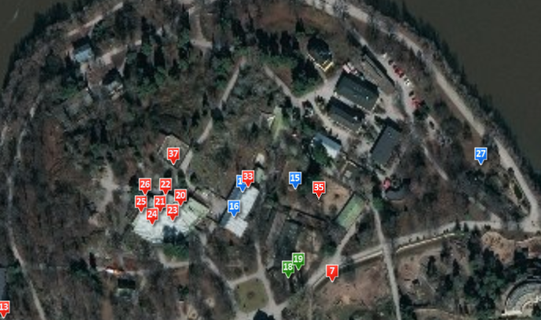
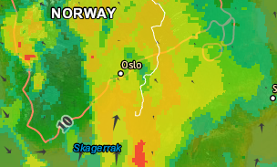
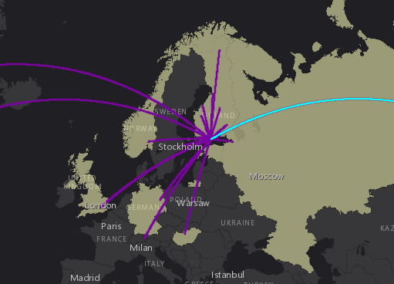
Mitä on paikkatieto?
Paikkatietoa voidaan esittää monella eri tapaa ja monessa eri sovelluksessa.
Yleensä paikkatieto on:
- symboleita (ikonit, jne…)
- viivat (reitit, rajat, jne..)
- pisteet (tapahtumat, jne…)
- alueet (tontit, jne…)
Kuvat: Esri

Slide 7
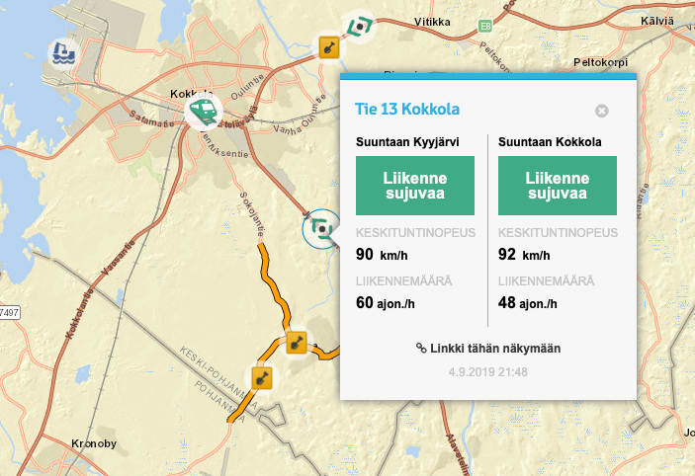
Mitä on paikkatieto?
Esim. liikennetieto.fi sivusto esittää paikkatietoa ikoneilla, se viivoilla. Lisäksi paikkatietoon on liitetty ominaisuusdataa kuten liikenteen sujuvuus.
Kuva: https://liikennetilanne.tmfg.fi/

Slide 8
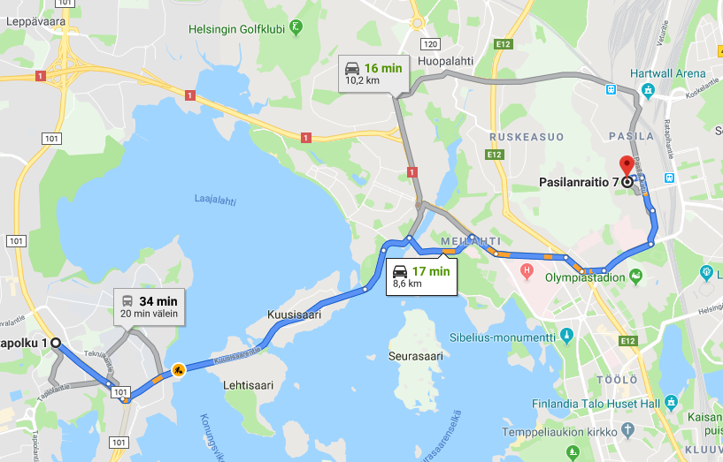
Mitä on paikkatieto?
Googlen karttapalvelussa voidaan tarkastella reittejä ja niiden matkustusaikaa. Google tuottaa karttaan myös liikennetietoja.
Kuva: https://maps.google.com/

Slide 9
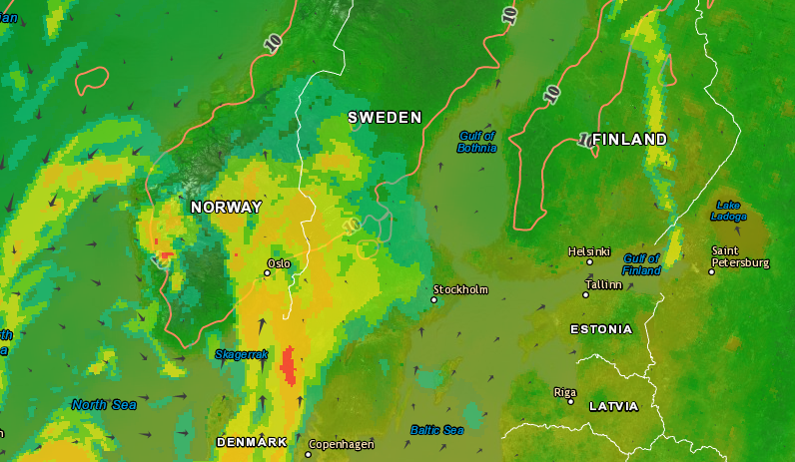
Mitä on paikkatieto?
Esri Finlandin luoma kartta esittää tietoa ikoneilla sekä viivoilla. Lisäksi kartan päälle on tuotu kuvana sademäärät sateliitista
Kuva: http://esrifinland.maps.arcgis.com/apps/SimpleViewer/index.html?appid=c0326c5ca1fa4f84a830cbc7d6802d57

Slide 10
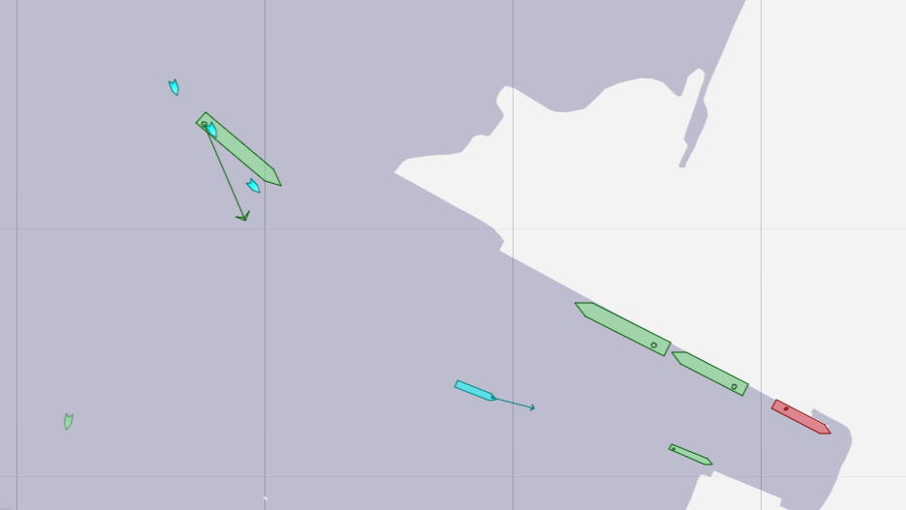
Mitä on paikkatieto?
Marinetrafficin kartalla esitetään laivojen paikat, sekä ominaisuusdatana tietoa laivoista. Samanlainen palvelu on olemassa lentokoneille (Flightradar)
Kuva: https://www.marinetraffic.com/

Slide 11
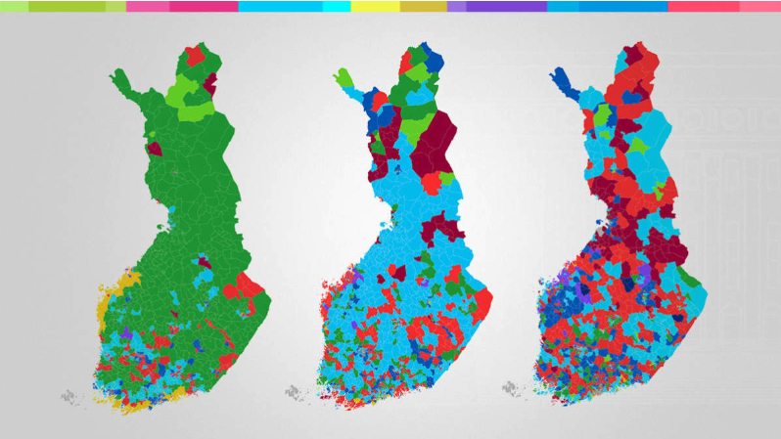
Mitä on paikkatieto?
Ylen vaalitulosten seuranta käyttää Suomen karttaa, kuntien rajatietoja sekä äänestystuloksia ja piirtää karttaan alueita äänestystulosten pohjalta
Kuva: https://yle.fi/uutiset/3-10733264

Slide 12
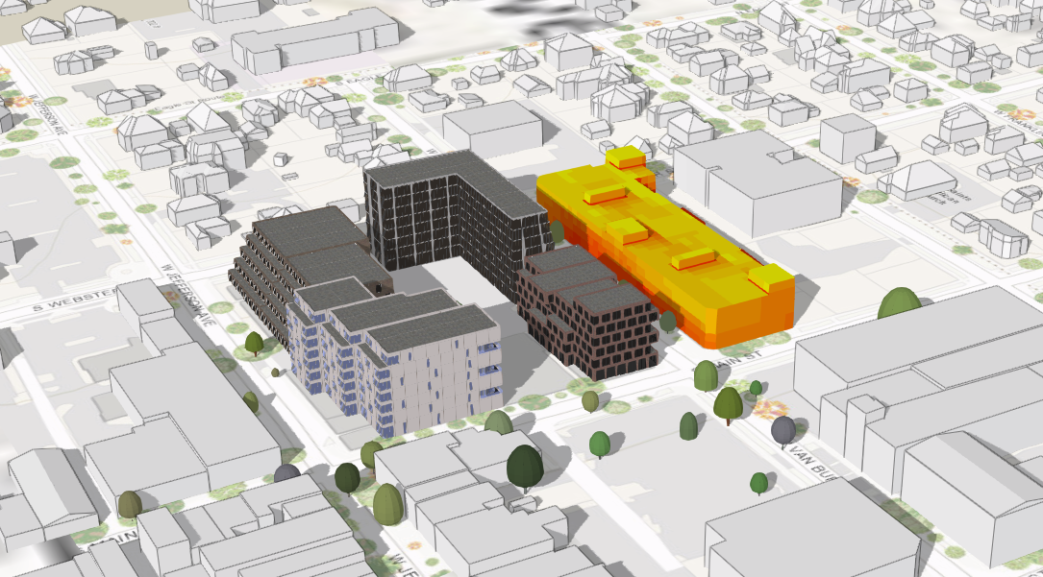
Mitä on paikkatieto?
Paikkatieto voi olla myös kolmiulotteisia malleja. Kuten kaupunkisuunnittelussa usein käytetään
Kuva: https://www.arcgis.com/home/webscene/viewer.html?webscene=e2bc2520804c422dbb0c6927b409b150

Slide 13
Mitä on paikkatieto?
Edellisten esimerkkien kautta on helppo havaita paikkatiedon määritelmä:
Paikkatiedossa yhdistyy kohteen sijaintitieto ja ominaisuustieto. Sijaintitieto ilmoitetaan yleensä koordinaatteina ja ominaisuustieto voi olla mitä tahansa kohteen ominaisuutta kuvaavaa tietoa.

Slide 14
Paikkatiedon lyhyt historia
Paikkatiedon kehittyminen on periaatteessa alkanut jo hetkestä kun perinteisiä paperikarttoja alettiin digitalisoimaan. Tämä tapahtui jo 1960 luvulla.
Aluksi paikkatietona toimi paperisista kartoista sellaisenaan digitaalisiksi siirretyt merkit.
Jo digitaalisten karttojen alkuaikoina huomattiin, että karttapohjien lisäksi karttoihin voidaan lisätä kohteita joilla on koordinaatit sekä ominaisuustietoa.
Tämän mahdollisti kuitenkin laajemmassa määrin GPS-järjestelmän kehitys 1990-luvulla. Jonka seurauksena
mm. Paikkasidonnainen tiedonkeruu mahdollistui

Slide 15
Paikkatiedon lyhyt historia
2000-luvulla karttapohjaiset järjestelmät ovat kehittyneet muun tietotekniikan kehityksen mukana.
Siinä missä aluksi esitetiin vain yksinkertaisia pisteitä ja viivoja. Ovat 2020-luvun järjestelmät monipuolisia tiedon visualisointityökaluja, joilla myös analysoida tietoa sekä vastaanottaa tietoa eri järjestelmistä.
Osittain karttapohjaisten järjestelmien kehitystä selittää tiedon määrän lisääntyminen maailmassa, karttapohjaisessa järjestelmässä voidaan tietoa esittää eri tavalla kuin perinteisillä tiedon esittämisen työkaluilla

Slide 16
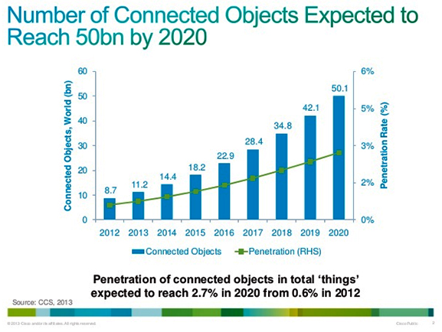
Ja tulevaisuus
Paikkatiedon määrän kasvua voidaan hahmottaa esim. IoT-laitteiden määrän kautta.
CCS:n raportin mukaan maailmassa on 50 miljardia laitetta vuonna 2020, jotka on yhteydessä Internettiin tavalla tai toisella.
Valtaosalla näistä laitteista on sidottuna paikkaan joka tiedetään, tai jota seurataan.
Lähde: ZDnet
https://www.visualcapitalist.com/wp-content/uploads/2019/04/data-generated-each-day-wide.html

Slide 17
Paikkatieto kertoo tarinaa
USA:n maastopalot:
https://livingatlas.arcgis.com/wildfire/?ext=-14394031.695172165,2546836.1396756386,-7217511.983535443,6675658.659526621
Terroristien hyökkäykset:
https://storymaps.esri.com/stories/terrorist-attacks/
Pohdi: Voisiko esimerkkien esittämää tietoa
kertoa selvemmin Ilman paikkatietoa?

Slide 18
Mitä on paikkatieto?
Yle: GIS - maantieteen perustyökalu
https://yle.fi/aihe/artikkeli/2014/01/30/gis-maantieteen-perustyokalu
https://yle.fi/aihe/artikkeli/2014/01/30/paikkatietopalveluja-ja-ohjelmistoja

Slide 19
Tehtävä (kontaktiopetus) n. 10 min.
Mitä paikkatieto palveluita olet käyttänyt?
Mitä kokemuksia näistä palveluista?
Mitä paikkatietopalvelua kaipaisit vielä?

Slide 20
Tehtävä (verkko-opetus)
Tehtävä 1.
Kirjoita paikkatietopalveluista joita käytät / olet käyttänyt
Mitä kokemuksia näistä palveluista?
Mitä paikkatietopalvelua kaipaisit vielä?
Tehtävän pituus max 2. sivua

Slide 21
Terminologiaa
GIS = Geographic Information System, paikkatietojärjestelmä. Järjestelmä joka yhdistää karttaan ja sen tiettyihin paikkoihin erilaista tietoa, kuten tekstiä, kaavioita, tilastoja, yms…
GPS = Global Positioning System, satelliittipaikannusjärjestelmä.
Kartan mittakaava = suhde, jonka verran kartta pienentää todellisuutta.
Pienimittakaavainen kartta kuvaa todellisuutta pienenä, esim. maailmankartta mittakaavassa 1:5 000 000 -> 1 cm kartalla vastaa 5 000 000 cm = 50 km maastossa.
Suurimittakaavainen kartta kuvaa todellisuutta suurempana, esim. peruskartta 1:25 000 -> 1 cm kartalla vastaa 25 000 cm (250 m) maastossa.

Slide 22
Terminologiaa
Karttaprojektio = karttaprojekti kuvaa tapaa jolla maapallon kaareva pinta kuvataan kaksiulotteiselle tasolle, eli tasokartalle joka voi olla digitaalinen tai paperinen. Riippuen siitä mikä projektio valitaan kartan mittasuhteet ja muoto vaihtuu
Ominaisuustieto = Paikkatietoon liitetty tieto, kertoo lisätietoja kohteesta. Esimerkiksi tielle voidaan tiettyyn kohtaan liittää liikennetietoja, päällystetietoja, merkkitietoja, jne..
Sijaintitieto = Paikkatiedon osa, määrittelee kartalla olevan kohteen tarkan sijainnin. Sijainti määritetään vallitsevassa koordinaatistossa.

Slide 23
Terminologiaa
Rasteriaineisto = Rasterimuotoinen paikkatietoaineisto on kuvamuotoista paikkatietoaineistoa. Aineisto koostuu säännöllisistä ja tasasuuruisista ruuduista, joita kutsutaan pikseleiksi.
Pikseli on kuvan pienin yksikkö, joka kuvaa tiettyä aluetta maastossa. Pikselin kuvaama alue voi olla laajuudeltaan esimerkiksi 10 x 10 metriä, jolloin aineiston resoluutio eli erottelukyky on 10 metriä.
Rasteriaineistossa pikselin koko määrää aineiston tarkkuuden ja pikselin saama väri tai sävy puolestaan kertoo sille tallennetun ominaisuustiedon. Pikselin sijainti rasteriaineiston pikseliruudukossa kertoo puolestaan kohteen sijainnin.
Näin ollen rasteriaineisto kertoo kohteen sijainti- ja ominaisuustiedon sitä tarkemmin, mitä suurempi on aineiston resoluutio eli mitä pienemmän alueen rasteriaineiston yksi pikseli kuvaa. [Lähde: PaikkaOppi]
Visualisointi = Tiedon esittäminen visuaalisessa muodossa kuvina tai karttoina.

Slide 24
Terminologiaa
Vektorikartta= Paikkatieto-ohjelmassa oleva kartta, joka koostuu matemaattisesti määritellyistä kuvaelementeistä, vektorit. Vektoreita suurennettaessa kuvan laatu ei kärsi.
Vektoriaineisto = Vektorimuotoisessa paikkatietoaineistossa kohteet kuvataan pikseleiden sijaan pisteinä, useampia pisteitä yhdistävinä viivoina tai viivojen rajaamina alueina eli polygoneina. Näin muodostuvien vektoriobjektien kullekin pisteelle määritellään niiden koordinaatit.
Vektorimuotoinen paikkatietoaineisto ei rasteriaineiston tavoin ole kuvamuotoinen vaan pikemminkin taulukko, jonne kunkin paikkatietokohteen sijainti- ja ominaisuustiedot tallennetaan.
Karttakuvaksi vektorimuotoinen paikkatietoaineisto visualisoidaan vasta paikkatieto-ohjelman avulla.
Mittauksiin ja tilastoihin perustuvat paikkatietoaineistot ovat useimmiten vektorimuotoisia. Esimerkiksi GPS-laitteisiin tallennetut pistekohteet ja reittiviivat ovat vektorimuotoisia kohteita. [Lähde: PaikkaOppi]

Slide 25
Koordinaatit

Slide 26
Koordinaatit
Koordinaattijärjestelmät ovat keskeinen osa paikkatietoa, koska niiden avulla tieto pystytään liittämään sijaintiin maapallon pinnalla.
Koordinaattijärjestelmä koostuu koordinaatistosta sekä datumista. Koordinaatit ovat lukuarvoja, jotka osoittavat kohteen sijainnin käytetyssä koordinaatissa. Datumi puolestaan liittää koordinaatiston maapallon pintaan.
Lähde: https://www.oulu.fi/oulugis/fi/koordinaattijarjestelmat.html

Slide 27
Koordinaatit
Kaikkia koordinaattijärjestelmiä on mahdoton tuntea, mutta käytännön kannalta on tärkeä ymmärtää ero kahden perustyypin, eli maantieteellisten ja suorakulmaisten koordinaattien välillä.
Maantieteelliset koordinaatit ilmaistaan pituus- ja leveysasteina, jotka edelleen koostuvat minuuteista ja sekunneista. Esimerkiksi etäisyyksiä laskettaessa pallopinnan koordinaatit ovat kuitenkin varsin epäkäytännöllisiä, joten niiden asemesta käytetäänkin yleensä suorakulmaisia koordinaatteja.
Suorakulmaiset koordinaatit ovat tasopinnalle projisoituja koordinaatteja, jotka mahdollistavat mm. etäisyyksien laskemisen Pythagoraan lauseen avulla.
Lähde: https://www.oulu.fi/oulugis/fi/koordinaattijarjestelmat.html

Slide 28
Maantieteelliset koordinaatit
Maan muotoa kuvataan pyörähdysellipsoidin eli symmetria-akselinsa ympäri pyörähtäneen ellipsin avulla. Kaikilla koordinaattijärjestelmillä on oma ellipsoidinsa, jota kutsutaan järjestelmän vertausellipsoidiksi. Vertausellipsoidilla on omat tunnuslukunsa, joissa määritellään muun muassa sen isoja pikkuakseleiden pituudet ja litistyneisyys. (Laurila 2008, 125-126.)
Pyörähdysellipsoidi / Vertausellipsoidi
Kuva IBM

Slide 29
Maantieteelliset koordinaatit
Maantieteellisessä koordinaatistossa sijainnit ilmoitetaan kulmamittojen avulla; leveyskulma (φ) ja pituuskulma (λ) annetaan asteina, minuutteina ja sekunteina tai desimaaliasteina.
Kuva IBM

Slide 30
Maantieteelliset koordinaatit
Leveyskulma kertoo havaintopaikan ja ekvaattoritason välisen kulman.
Leveyspiirit, kulkevat itä-länsi suuntaisesti, leveyspiirien etäisyys toisistaan on vakio ja ne kulkevat samansuuntaisesti. Näistä pisin leveyspiiri, ja keskimmäisin, on päiväntasaaja ja sen saa koordinaattijärjestelmässä arvon 0. Päiväntasaajan etäisyys molemmista navoista on sama. Päiväntasaajan yläpuolella olevat leveyspiirit ovat arvoiltaan 0 … +90 astetta ja vastaavasti alapuolella 0 … -90 astetta.
Leveyspiiri (latitude)
Kuva IBM

Slide 31
Maantieteelliset koordinaatit
Pituuskulma kertoo havaintopaikan ja Greenwichin meridiaanin välisen kulman.
Pituuspiirit kulkevat pohjoisesta etelään ja sijaitsevat vakio etäisyydellä toisistaan, pituuspiirit ovat samanmittaisia ja risteävät navoilla, pituuspiirejä kutsutaan meridiaaneiksi. Nollameridiaanin valinta on sopimuksenvarainen ja se kulkee Greenwichin läpi (Lontoo, Englanti)
Nollameridiaanin idänpuoleiset pituuspiirit saavat arvoja 0 … +180 ja lännenpuoleiset 0 … -180.
Pituuspiiri (longitude)
Kuva IBM

Slide 32
Maantieteelliset koordinaatit
Maapallon pinnalla oleva asteverkko on yksi keino esittää maantieteellinen koordinaatisto. Asteverkko muodostuu pituus- ja leveyspiireistä, jotka on piirretty tasaisin astevälein. (Laurila 2008, 129.)
Kuva IBM

Slide 33
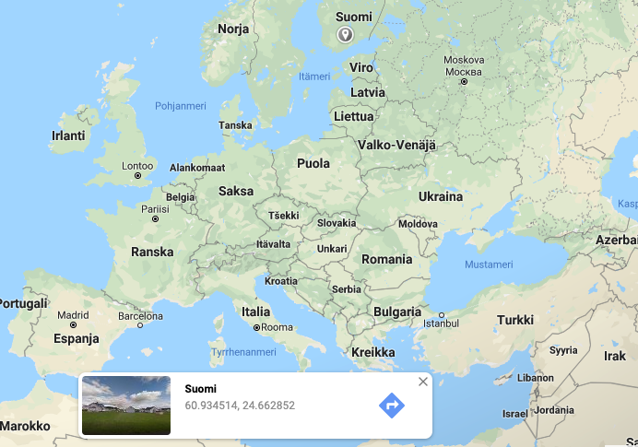
Maantieteelliset koordinaatit
Demo, kokeile Google Maps kartalla koordinaattien muodostumista

Slide 34
Suorakulmaiset koordinaatit
Haluttaessa siirtää maantieteelliset koordinaatit tasoon, tarvitaan karttaprojektio, jonka avulla voidaan käyttää kulmamittojen sijaan pituusmittoja.
Karttaprojektio on siis maapallon pinta muutettuna tasoksi. Tämä mahdollistaa kohteiden esittämisen esimerkiksi painetulla kartalla, johon voidaan liittää tasokoordinaatisto. Pallon projisointia tasoksi ei voida tehdä täysin virheettömästi, joten projektioihin ja sen myötä myöskään tasokoordinaatistoihin liittyvät aina projektiovirheet. (Patronen, 2011)

Slide 35
Suorakulmaiset koordinaatit
Kurssilla käytetään maantieteellisiä koordinaatteja, ja GIS-järjestelmät tekevät muutokset tarvittaessa maantieteellisten ja suorakulmaisten koordinaattien välillä automaattisesti.
Näin ollen suorakulmaisiin koordinaatteihin perehtyminen jätetään opiskelija oman mielenkiinnon varaan.

Slide 36
Koordinaattijärjestelmät

Slide 37
Koordinaattijärjestelmät
Koordinaattijärjestelmä on koordinaatiston ja datumin muodostama vertailujärjestelmä, jonka avulla kohteiden sijainti voidaan ilmoittaa yksikäsitteisesti (Sanastokeskus TSK Ry 2005, 14).
Koordinaattijärjestelmät ovat keskeinen osa paikkatietoa, koska niiden avulla tieto pystytään liittämään sijaintiin maapallon pinnalla. Koordinaattijärjestelmä koostuu koordinaatistosta sekä datumista. Koordinaatit ovat lukuarvoja, jotka osoittavat kohteen sijainnin käytetyssä koordinaatissa. Datumi puolestaan liittää koordinaatiston maapallon pintaan. https://www.oulu.fi/oulugis/fi/koordinaattijarjestelmat.html

Slide 38
Koordinaattijärjestelmät
WGS84:
WGS84, eli World Geodetic System 1984, on kolmiulotteinen, ellipsoidikeskinen suorakulmainen koordinaattijärjestelmä.
WGS84 ja sen realisaatio on määritelty Yhdysvaltain armeijan karttaviraston DMA:n (Defence Mapping Agency) julkaisussa DMA 1987 (Ollikainen ym. 2001, 9- 10).
Järjestelmän on kehittänyt Yhdysvaltain puolustusministeriö (DoD, Department of Defence) (Häkli ym. 2009, 19).

Slide 39
Koordinaattijärjestelmät
WGS84:
GPS-satelliitit lähettävät ratatietonsa WGS84-järjestelmässä (Ollikainen ym. 2001, 10). Näin ollen GPS-paikannuksessa on käytettävä järjestelmän kanssa yhteensopivia koordinaatistoja.
https://www.youtube.com/watch?v=FU_pY2sTwTA

Slide 40
Koordinaattijärjestelmät
WGS84-koordinaatit ilmoitetaan tavallisesti muodossa
DDD MM.MM (asteina, minuutteina ja minuutin desimaaleina).
Myös muotoa DDD.DDDD näkee käytettävän.
Uusissa maastokartoissa WGS84-koordinaatit on esitetty sinisellä ruudukolla.

Slide 41
Koordinaattijärjestelmät
Koordinaateissa oleva
astemerkki (°) tarkoittaa astetta
yhdellä heittomerkillä (') tarkoitetaan minuutteja.
N 62°27.050’ = 62 astetta, 27 piste 050 minuuttia pohjoista leveyttä
E 026°55.900’ = 26 astetta, 55 piste 900 minuuttia itäistä pituutta.
Suomen korkeuksilla pituusasteen minuutin tuhannesosa 0.001' vaihtelee Pohjois-Lapin noin 0.63 metristä eteläisimmän Suomen noin 0.93 metriin.

Slide 42
Koordinaattijärjestelmät
Monissa karttasovelluksissa, käytetään esitystapaa, jossa ei ole erikseen astesekunteja eikä asteminuuttejakaan, vaan ainoastaan asteita ja sen desimaaleja.
Esim. Kokkolan keskusta Google Mapsissa
63.838970, 23.133619
Tätä formaattia käytetään sovelluksissa koska sen voidaan tallettaa double tai float tyyppiseen muuttujaan eikä tarvitse erotella koordinaatin osia eri tyyppisiin muuttujiin.

Slide 43
Koordinaattijärjestelmät
Muunnokset koordinaattien esitystapojen välillä voidaan toteuttaa joko GIS-järjestelmässä tai esim:
http://www.earthpoint.us/Convert.aspx
63.838970, 23.133619
Degrees Lat Long | 63.8156770°, 023.1310460°
Degrees Minutes | 63°48.94062', 023°07.86276'
Degrees Minutes Seconds | 63°48'56.4372", 023°07'51.7656"

Slide 44
Koordinaattijärjestelmät
Maantieteellisessä koordinaatistossa on kolme esitystapaa, joista virallinen Yhdysvaltain asevoimista, Pohjois-Atlantin liitosta ja Suomen puolustusvoimien sekä Suomen poliisin kautta on muoto:
ensin pituuspiiri
sitten leveyspiiri
Kuitenkin siviilikäytössä monissa paikantimissa on periaatteena edelleen esittää paikka siten, että leveyspiirit ilmoitetaan ennen pituuspiirejä.

Slide 45
JHS suositukset - paikkatieto
http://www.jhs-suositukset.fi/suomi/jhs196
http://www.jhs-suositukset.fi/suomi/jhs197

Slide 46
Tehtävä (kontaktiopetus) n. 10 min.
Muuta koordinaatteja toisiin esitys tapoihin

Slide 47
Tehtävä (verkko-opetus)
Tehtävä 2.
Esitä seuraavat koordinaatit seuraavissa formaateissa

Slide 48
Paikkatietojärjestelmät (GIS)
Paikkatietojärjestelmä (GIS) käsittelee paikkatietoja ja ominaisuustietoja sekä osaa yhdistää ja analysoida niitä.
Paikkatietojärjestelmiä sovelletaan usealla alalla, niiden etuna on vahvasti visuaalinen ja intuitiivinen käyttöliittymä. Usean tiedon kohdalla paikkatietojärjestelmä tarjoaa ylivertaisen tiedon esittämis-, käsittely- ja analysointitavan.
https://www.nationalgeographic.org/encyclopedia/geographic-information-system-gis/

Slide 49
Paikkatietojärjestelmät (GIS)
GPS on tärkeä osa paikkatietojärjestelmää, sillä sen avulla voidaan tuottaa tietoa paikkatietojärjestelmää (staattista tai reaaliaikaista) joka on sidottuna paikkaan.
Alueiden käytön suunnittelussa GIS-sovellukset ovat ylivoimaisia työvälineitä verrattuna perinteisiin menetelmiin, koska niiden avulla voidaan ottaa huomioon hyvin monia muuttujia.
Seuraavilla slideillä muutama esimerkki GIS-järjestelmästä

Slide 50
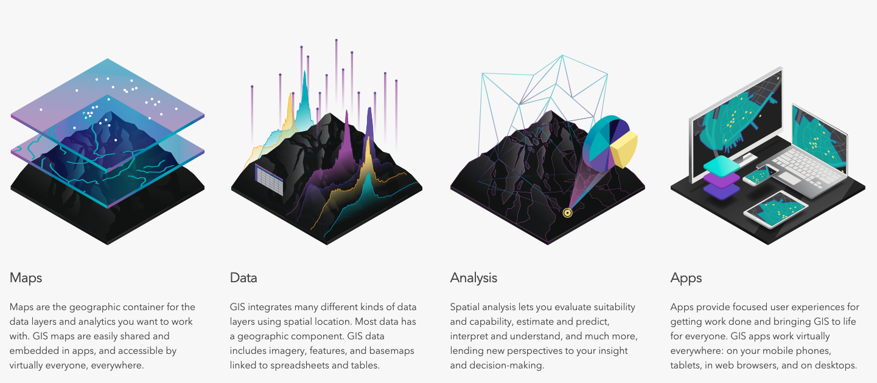
Paikkatietojärjestelmät (GIS)
Kuva: ESRI

Slide 51
Paikkatietojärjestelmät (GIS)

Slide 52
Paikkatietojärjestelmät (GIS)
Kuva: ESRI

Slide 53
Paikkatietojärjestelmät (GIS)
Kuva: ESRI

Slide 54
Paikkatietojärjestelmät (GIS)
Kuva: ESRI

Slide 55
Paikkatietojärjestelmät (GIS)
Kuva: ESRI

Slide 56
Paikkatietojärjestelmät (GIS)
Kuva: ESRI

Slide 57
Kartta-aineistot
Kuten aiemmin todettiin kartta-aineistoja on eri tyyppisiä: pisteet, alueet jne….
Erilaiset kartta-aineistot muodostavat kokonaisuuden jota käsitellään paikkatietojärjestelmässä (GIS).

Slide 58
Kartta-aineistot
Kartta rakentuu kokonaisuudeksi eri tasojen kautta, jokainen kartta-aineisto on oma taso
Alimmainen taso (Image base/map) on niin sanottu pohjakartta.
Pohjakartan päälle tuodaan joko vektori tai rasteritasoja
Kuva: Esri

Slide 59
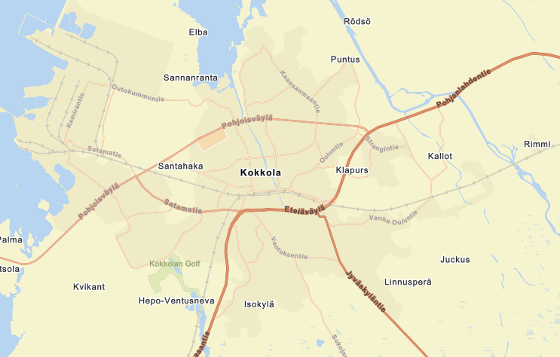
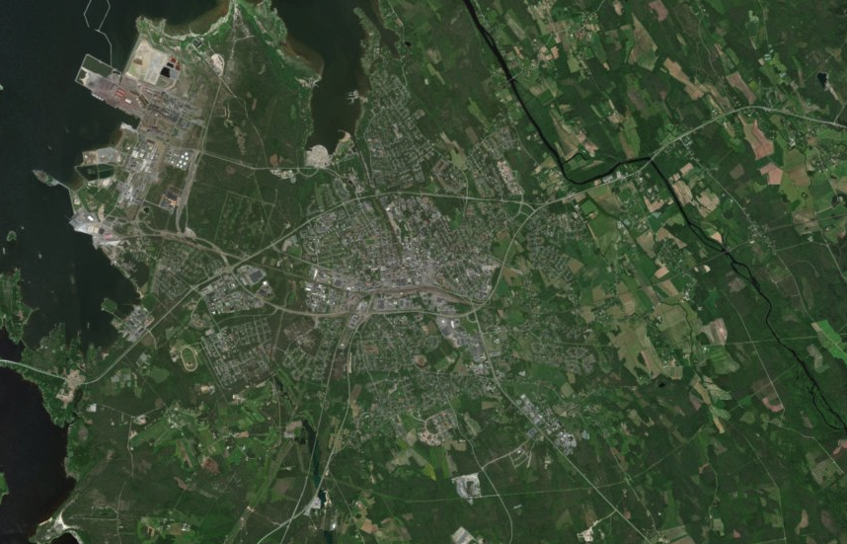
Kartta-aineistot
Pohjakartta (vektori)
Pohjakartta (rasteri)

Slide 60
Kartta-aineistot - tasot
Paikkatietojärjestelmässä oleva kartta koostuu aina useista päällekkäisistä karttatasoista.
Jokaista tasoa vastaa yhdessä tiedostossa oleva tietokanta tai datalähde.
Karttatasoja valikoimalla voidaan siis koota juuri sen hetkistä tarvetta vastaava kartta, vaikkapa tiet ja onnettomuuspisteet.

Slide 61
Kartta-aineistot - tasot
Yhdellä tasolla on yleensä yksi merkitys (ellei kyseessä ole yhdistetty taso) kuten esimerkiksi tiet tai koulujen sijainnit.
Tasot muodostavat myös pohjan paikkatietopohjaiselle analyysille (käsitellään myöhemmin).
Tasojen ominaisuuksia ja niiden esitystapa voidaan muutella kattavasti.

Slide 62
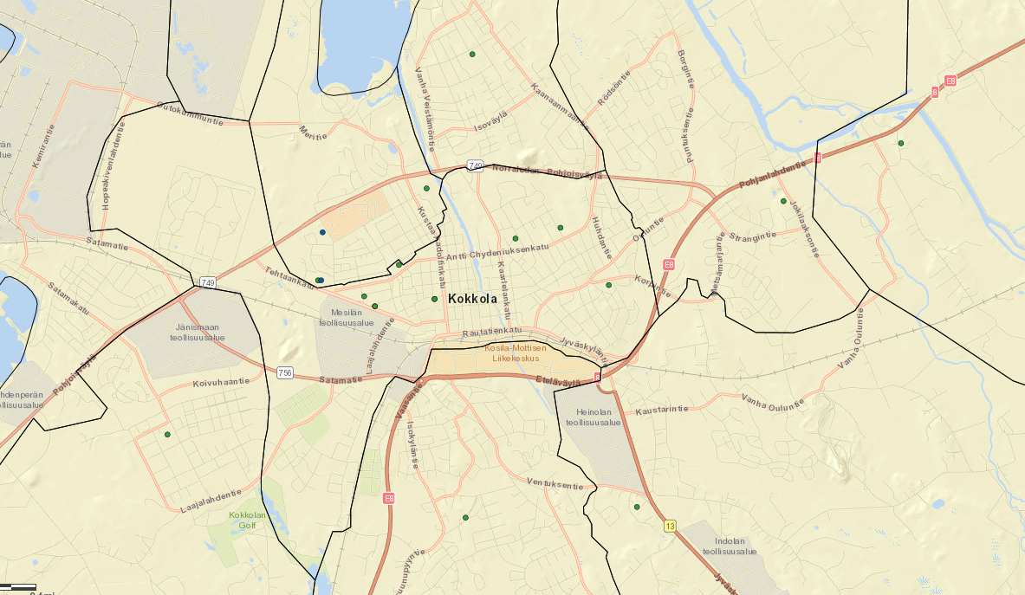
Kartta-aineistot - tasot
Pohjakartta, jonka päälle on visualisoitu oppilaitokset sekä postinumeroalueet

Slide 63
Kartta-aineistot - tasot
Kartat voivat paikkatietojärjestelmässä olla joko vektori- tai rasterimuodossa.
Vektorimuotoisessa tallennustavassa karttakohteet – pisteet, viivat ja alueet – on kuvattu matemaattisesti ja käyttäjä voi suurentaa niitä laadun kärsimättä. Yleisimmillä paikkatieto-ohjelmilla myös tiedon analysointi onnistuu parhaiten vektorimuotoisesta aineistosta.
http://www.paikkaoppi.fi/fi/rasteri-ja-vektorimuotoinen-paikkatietoaineisto/

Slide 64
Kartta-aineistot - tasot
Rasterimuotoinen kartta taas koostuu pisteverkosta, jonka jokainen elementti on tietyn värinen. Valokuvat ovat aina rasterikuvia. Rasterikuvien etu on värikkyys ja näyttävyys, mutta suurennettaessa rasterikuvaa sen yksittäiset elementit tulevat näkyviin kulmikkaina.
http://www.paikkaoppi.fi/fi/rasteri-ja-vektorimuotoinen-paikkatietoaineisto/

Slide 65
Kartta-aineisto, tiedonkeruu
Paikkatietoaineistoa eli sijainti- ja ominaisuustietoa kerätään analysoimalla ilma- ja satelliittikuvia, maastoa tutkimalla sekä esimerkiksi tekemällä haastatteluja ja tutkimalla laitosten tilastoja.
Toisaalta paikkatietoa voidaan tuottaa automaattisesti erilaisten laitteistojen avulla esim. IoT-laitteet, paikantimet, yms… Laitteesta riippuen tuotetaan sijaintietoa joka myöhemmin yhdistetään ominaisuustietoon tai suoraan paikkatietoa

Slide 66
Kartta-aineisto, tiedonkeruu
Maastotyöskentelyssä GPS on tärkeä apuväline, sillä sen avulla saadaan kerättävälle tiedolle tarkat koordinaatit.
Tietojen sijainti paikkatietojärjestelmän kartalla perustuu aina jonkin koordinaattijärjestelmän mukaiseen tarkkaan xy-koordinaattipariin.

Slide 67
Kartta-aineisto, tiedonkeruu
IoT / muu laite jossa GPS
Paikkatieto
Paikkatiedon tallennusjärjestelmä
IoT / muu laite jossa GPS
Gateway-palvelin
Sijaintitieto
Paikkatieto
Ominaisuustieto

Slide 68
Kartta-aineisto, tiedonkeruu
Paikkatiedon tallennusjärjestelmä
Sovellus
Paikkatieto

Slide 69
Kartta-aineisto, tiedonkeruu
Pohdi erilaisia tiedonkeruutapoja:
mitä ja miten?
mistä ominaisuustieto?
entä paikkatieto?
Henkilöiden paikantaminen teollisuudessa
Ajoneuvojen paikantaminen
Leikkipuistojen palautejärjestelmä
Turvalaitteiden vikailmoitukset teollisuuspuistossa

Slide 70
Kartta-aineisto, tiedon tallennus
Kerätty paikkatieto voidaan tallentaa useaan eri paikkaan, mutta loogisinta on sijoittaa tieto pilveen.
Toki GIS järjestelmät tukevat tiedon hakua myös yksittäisistä tiedostoista.

Slide 71
Kartta-aineisto, tiedon tallennus
Perinteisen tiedon tallentamismuodon, taulukko muotoinen data, jota käytettään valtaosassa sovelluksista sijaan paikkatietojärjestelmät hyödyntävät geospatiaalista dataa joka on merkitsevästi eri muotoista.
Geospatiaalisessa datassa yhdistyvät paikkatieto (piste, jana, alue, kuva) sekä ominaisuustieto (perinteinen taulukkotyyppinen data)
Yhteen janaan tai alueeseen liittyy sen eri koordinaateissa sama taulukkotyyppinen data
https://www.sciencedirect.com/topics/computer-science/geospatial-data

Slide 72
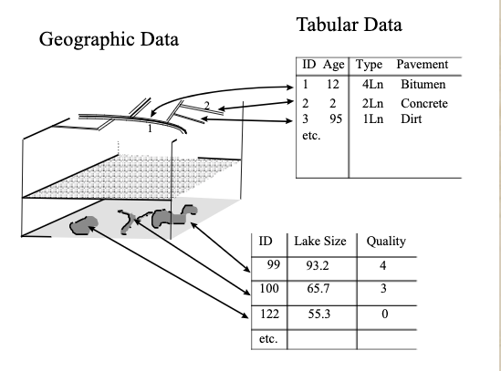
Kartta-aineisto, tiedon tallennus
Perinteinen taulukkomuotoinen data
Rakennus_ID | Rakennusvuosi | Ala | Korkeus
20020 | 2011 | 130 | 15
20021 | 2012 | 180 | 17
20022 | 2011 | 90 | 14
Geospatiaalinen data
64.23434,23.123434

Slide 73
Kartta-aineisto, tiedon haku
Paikkatietojärjestelmiin voidaan tuoda tietoa erilaisin tavoin, näitä ovat:
Tiedostot
Pilvessä sijaitsevat palvelimet
Tiedot voivat olla useassa eri formaatissa, seuraavassa kuvattuna yleisimpiä

Slide 74
Kartta-aineisto, tiedon haku
Tiedostoissa sijaitset paikkatiedot ladataan suoraan ohjelmaan tai ne tallennetaan saatavilla pilvessä sijaitsemaan sisällönhallintapalvelimeen
Kuva: Eclipse.org

Slide 75
Kartta-aineisto, tiedon haku
Pilvessä sijaitsevat paikkatiedot haetaan pääosin HTTP(S) protokollan kautta käyttäen eri formaatteja
Kuva: Eclipse.org

Slide 76
Kartta-aineisto, tiedon haku
Tile layers (laatta kerrokset)
Laatat muodostavat kartalle neliömuotoisia alueita jotka sisältävät joko vektorimuotoista tai rasterimuotoista tietoa.
Mm. Pohjakartat ovat laatta muotoista dataa
Laatat voidaan toimittaa WMS/WMTS rajapintojen kautta

Slide 77
Kartta-aineisto, tiedon haku
Shapefiles (muototiedosto?)
Koostuu tiedostoista jotka kuvaavat ominaisuuden, sijainnin, muodon, sekä siihen liittyvät tiedot
Pakataan usein .zip tiedostoksi, purettuna sisältää useita tiedostoja jotka liittyvät toisiinsa

Slide 78
Kartta-aineisto, tiedon haku
CSV, TXT, and GPX tiedostot
Pilkuilla eroteltu (.csv), eroteltu (.txt) tai GPS Exhange (.gpx) voivat toimia myös tiedon lähteinä.
Näissä tiedostoissa (.csv ja .txt) jokaisella tiedoston rivillä on tiettyyn paikkaan liittyvää tietoa. Koska riville mahtuu rajattu määrät tietoa voidaan näillä tiedostoilla esittää rajoitetusti tietoa
.gpx tiedosto taas on useiden GPS-paikantimien käyttämä formaatti jolla voidaan tuoda mm. reittitietoja kartalle

Slide 79
Kartta-aineisto, tiedon haku
OGC -rajapinnat
OGC rajapinnat ovat vapaaehtoisten organisaation kehittämiä standardeja joita hyödynnetään paikkatietojärjestelmissä.
OCG:n mukaisia rajapintoja ovat mm:
- OGC Web Feature Service (WFS)
- OGC Web Map Service (WMS)
- OGC Web Map Tile Service (WMTS)

Slide 80
Kartta-aineisto, tiedon haku
WMS / WFS / WMTS erot
WMS on rajapinta paikkatiedon muodostaman kartan lataamiseen kuvina verkon ylitse. Kuva itessään voi olla missä formaatissa tahansa, bittikartta tai vektorikuva.
WFS määrittelee rajapinnan paikkatietokohteiden etsintään, kyselyyn ja muokkaamiseen verkon ylitse. WFS data on XML tai muuta tekstimuotoista dataa, eikä kuvia kuten WMS rajapinnassa. Näin WFS palvelut ovat karttapohjaisen analytiikan lähteitä
WMTS on myös kuvien lataamisen palvelu, mutta erona WMS:ään kuvat toimitetaan laattakerroksina. Näin ollen eri zoomaus-tasoille voi olla valmiiksi omat kuvansa ja kuvien tarkkuus voi zoomaustasosta riippuen vaihdella

Slide 81
Tehtävä (kontaktiopetus) n. 10 min.
Tutki millaisia WML rajapintoja on tarjolla?
Tai millaisia paikkoja on saatavilla jotka tarjoavat paikkatietoja yleensä, formaatista riippumatta?

Slide 82
Tehtävä (verkko-opetus)
Tehtävä 3.
Listaa (5 kpl) millaisia WML rajapintoja on tarjolla?
Listaa (3 kpl) paikkoja jotka tarjoavat paikkatietoja yleensä, formaatista riippumatta?

Slide 83
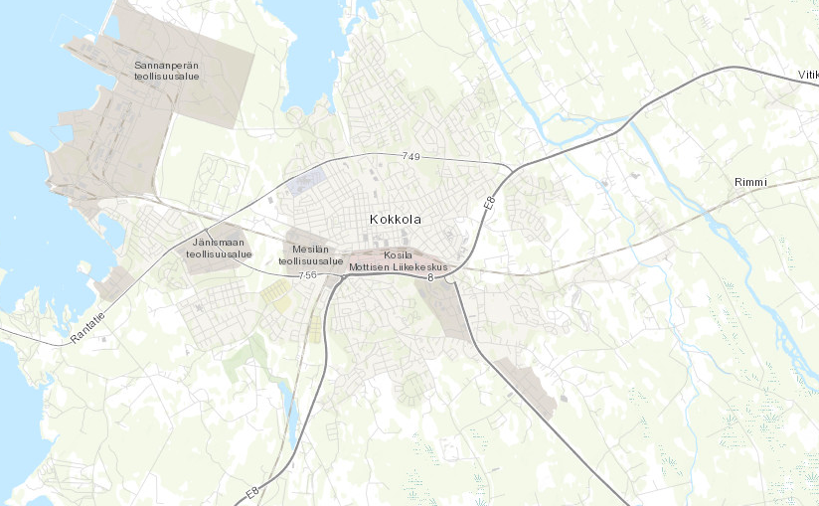
Kokkolan vaarallisin koulu -DEMO
Peruskartta (base map)

Slide 84
Kokkolan vaarallisin koulu -DEMO
WMS palvelusta haetut:
Onnettomuustiedot
Koulujen sijainnit

Slide 85
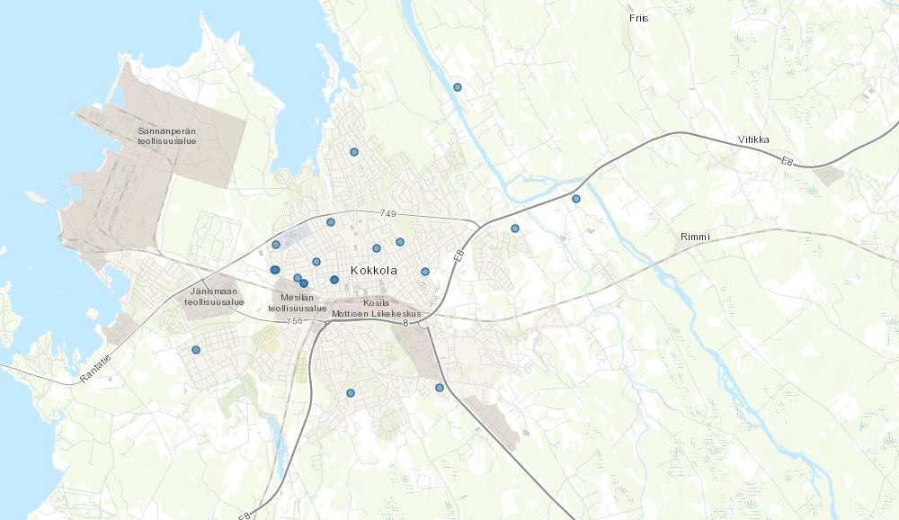
Kokkolan vaarallisin koulu -DEMO
Koulut kartan layereina

Slide 86
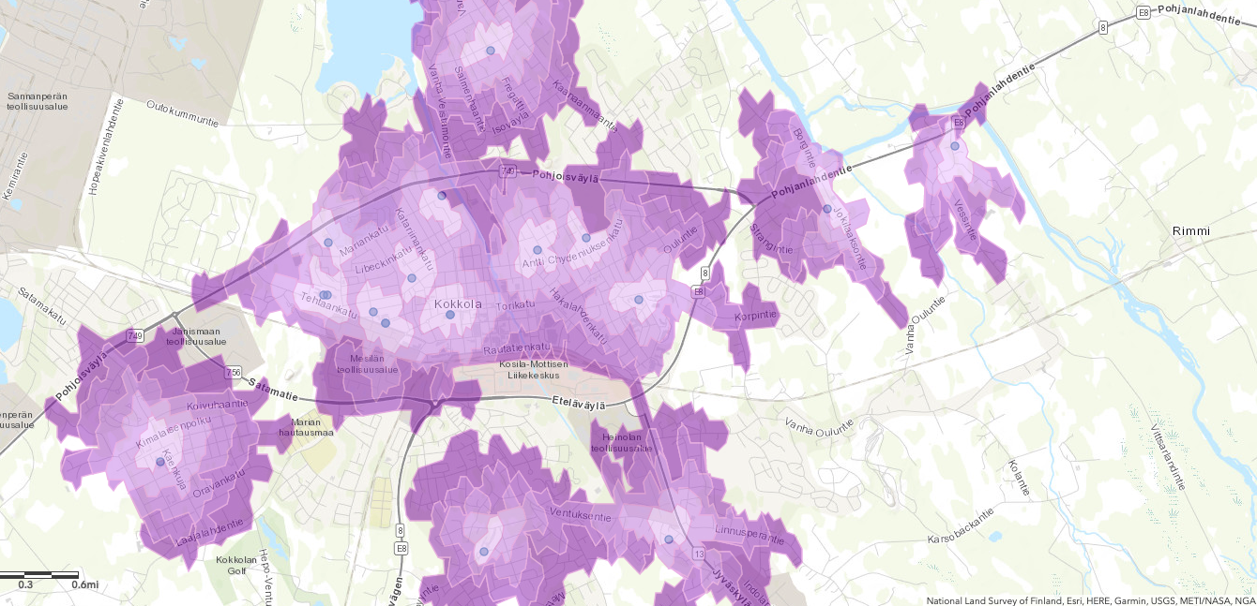
Kokkolan vaarallisin koulu -DEMO
Koulujen kävelymatkat 3, 6, 9 ja 12 minuuttia

Slide 87
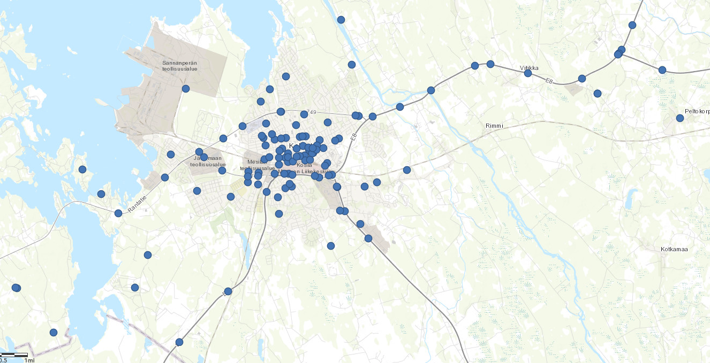
Kokkolan vaarallisin koulu -DEMO
Onnettomuudet 2015-17 kartan layereina

Slide 88
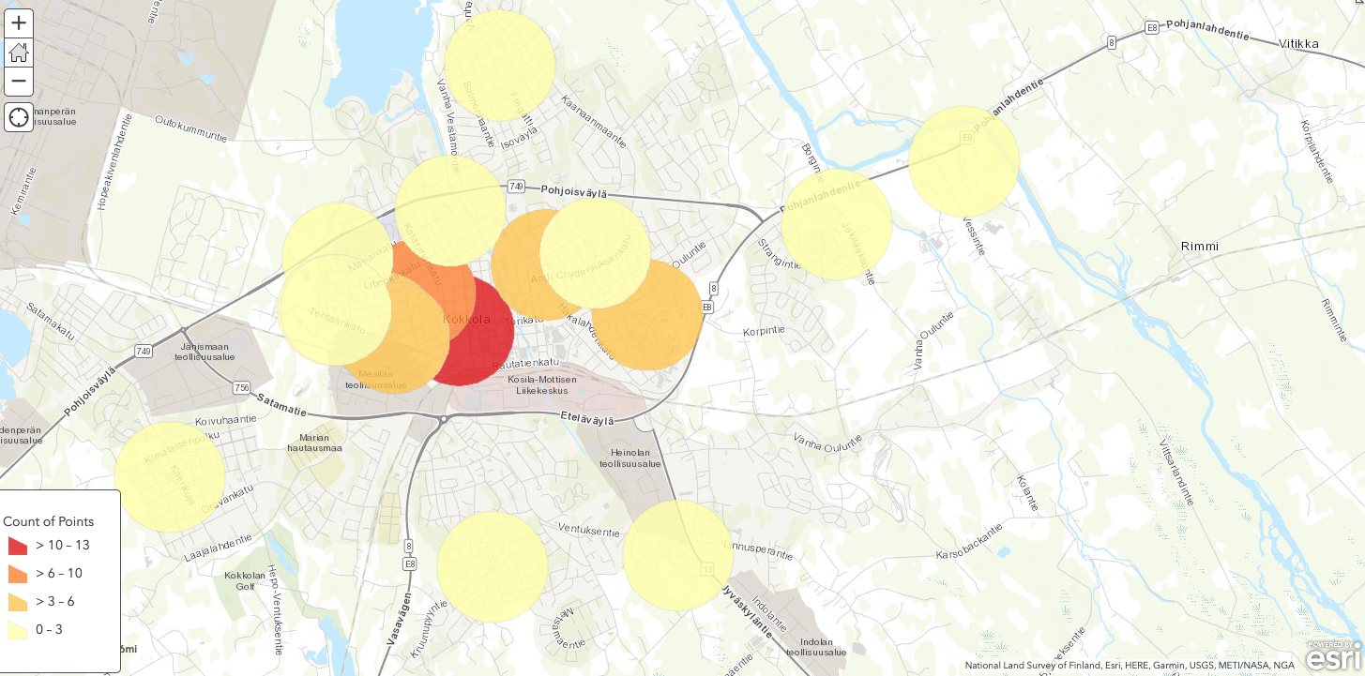
Kokkolan vaarallisin koulu -DEMO
Onnettomuudet alle 500m koulusta

Slide 89
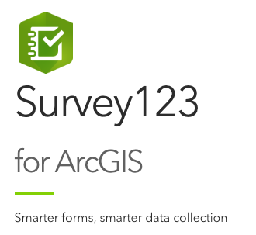
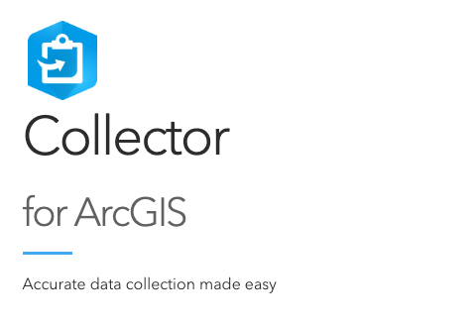

Paikkatiedon keruu harjoitus
Ryhmä 1
Ryhmä 2
Ryhmä 3

Slide 90
Tehtävän anto
Tutustu sovelluksen käyttöliittymään ja toteuta viisi kohdehavaintoa sovelluksen kautta
Valmistautukaa esittämään max. 5 diaa jotka vastaavat seuraaviin kysymyksiin:
Millaista dataa sovellus keräsi?
Mikä sovelluksen käyttötarkoitus?
Kuinka helppoa sovelluksen käyttäminen oli?
Vastaukset löydät käyttämällä sovellusta sekä internetistä

Slide 91
Lataa ryhmäsi sovellus, joko AppStoresta tai Google Play kaupasta
Kirjaudu sovellukseen sähköpostiosoitteella ja salasanalla ”CentriaKosila1”
Seuraa sovelluskohtaisia ohjeita seuraavilla dioilla

Slide 92
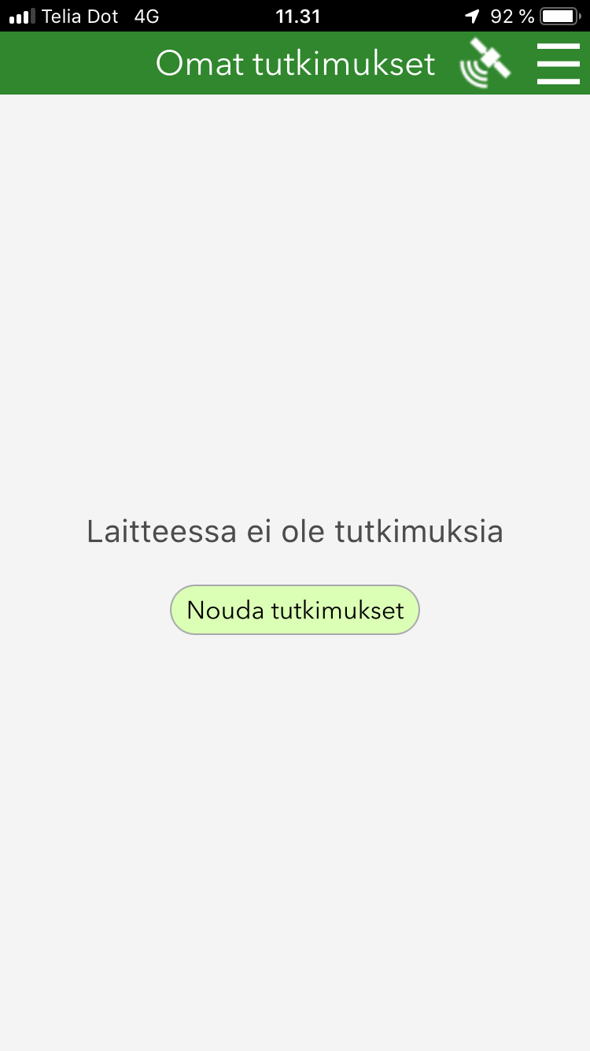
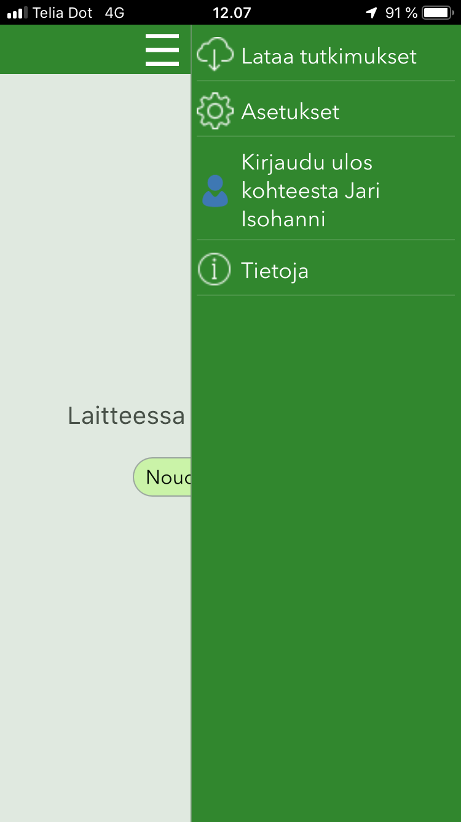
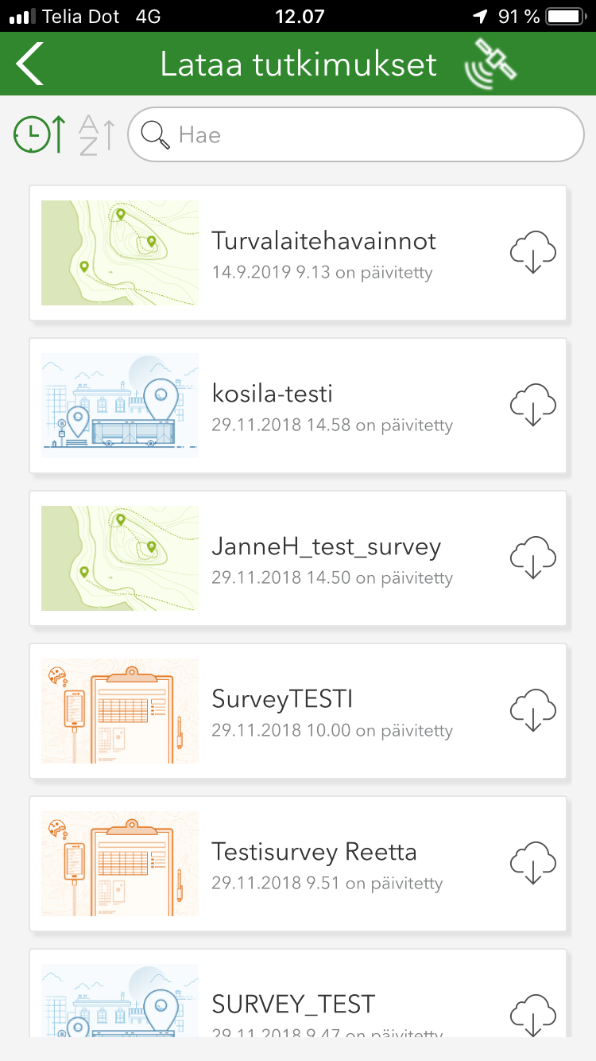
Survey123 for ArcGIS
Kirjautumisen jälkeen valitse ”Nouda tutkimukset tai ”Menu” -> ”Lataa tutkimukset”
2. Valitse ”Turvalaitehavainnot”

Slide 93
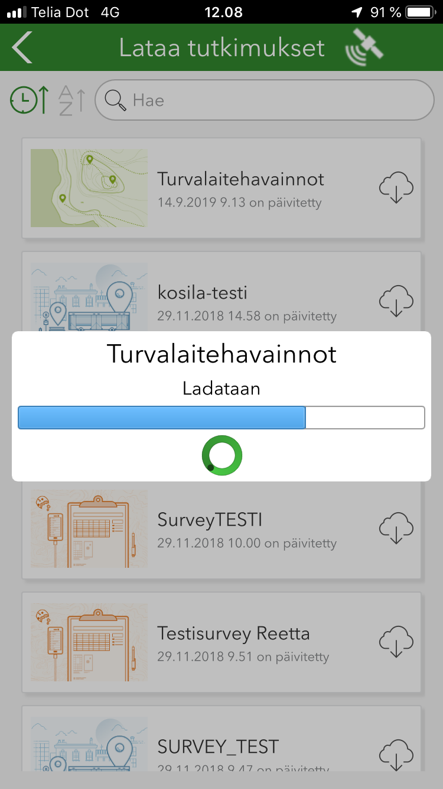
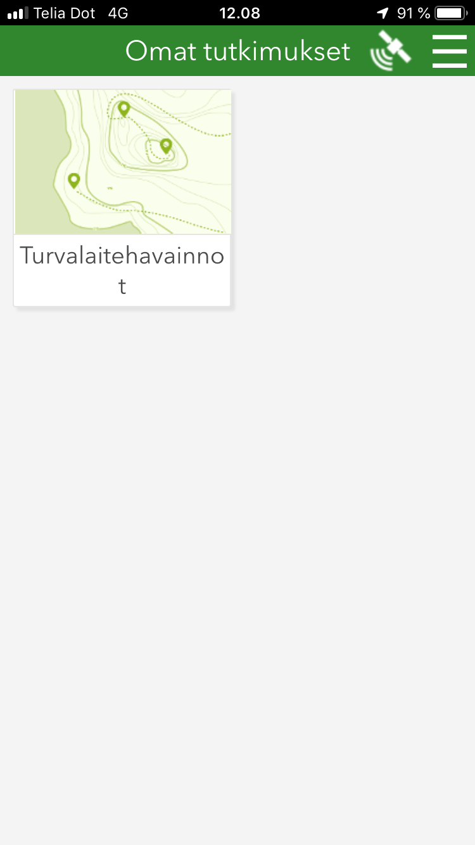
Survey123 for ArcGIS
3. Sovellus lataa tutkimuksen ArcGIS-online palvelimelta
4. Avaa ”Turvalaitehavainnot” -tutkimus

Slide 94
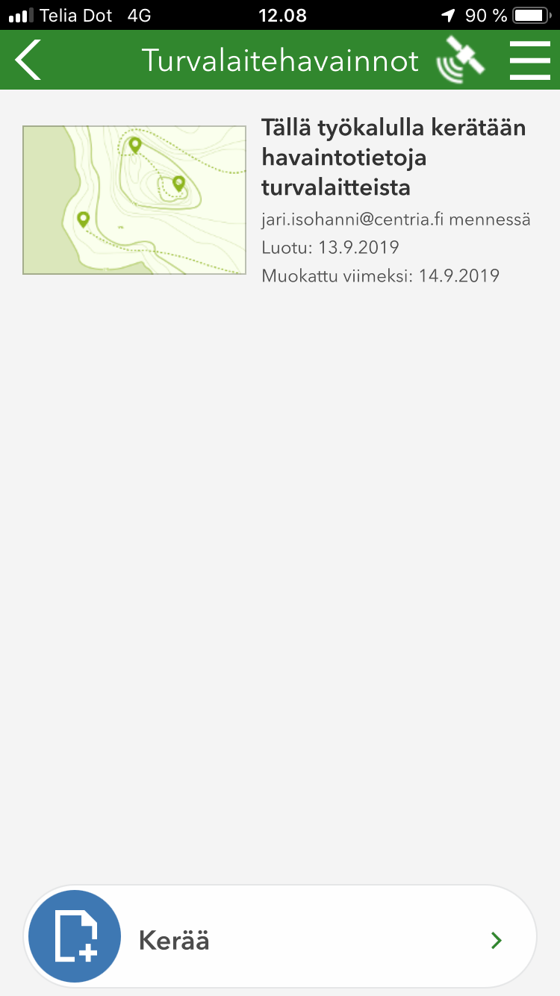
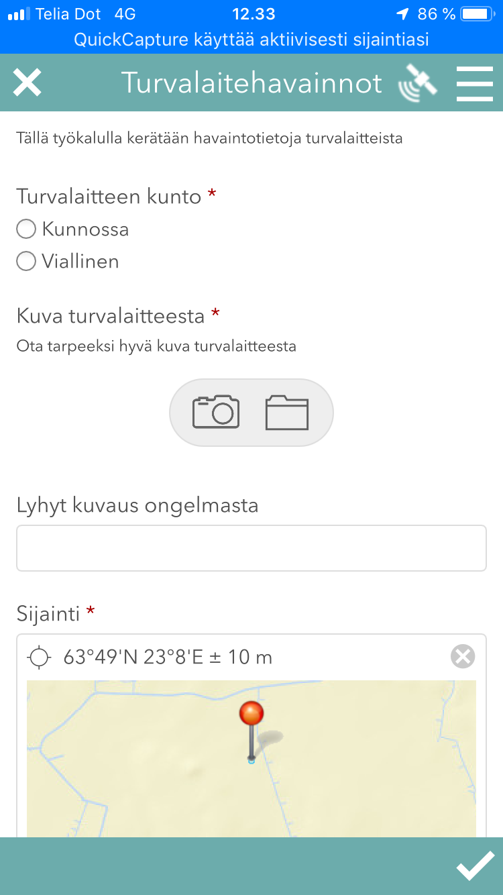
Survey123 for ArcGIS
5. Valitse ”Kerää” jotta voi aloittaa tiedonkeruun
6. Kierrä kortteli kampusalueella keräten tietoa, ”turvalaitteista”. Havainto lähetetään ”hyväksy”-ikonista

Slide 95
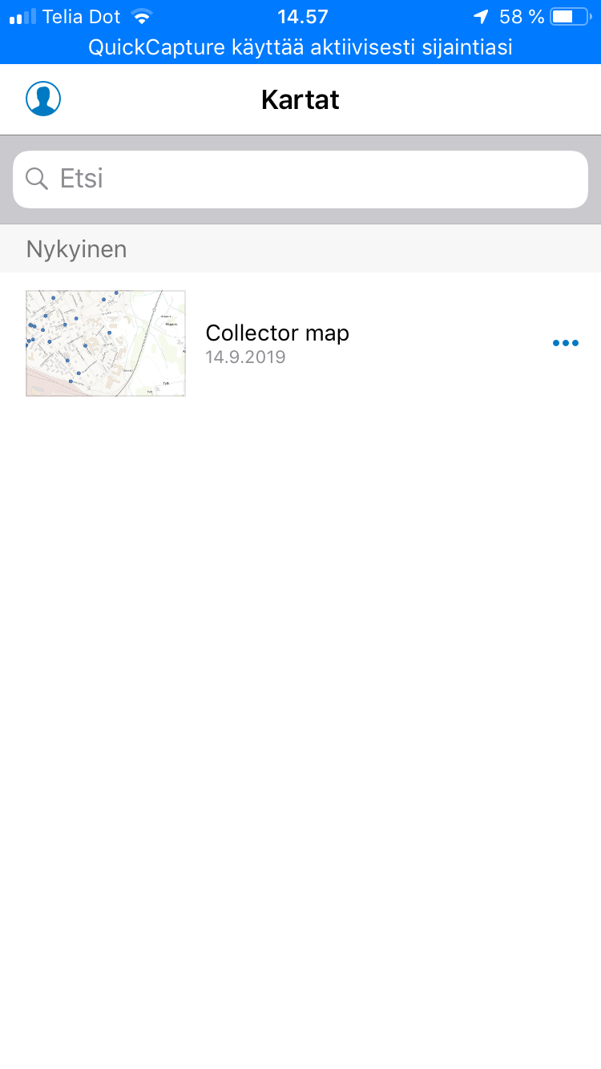
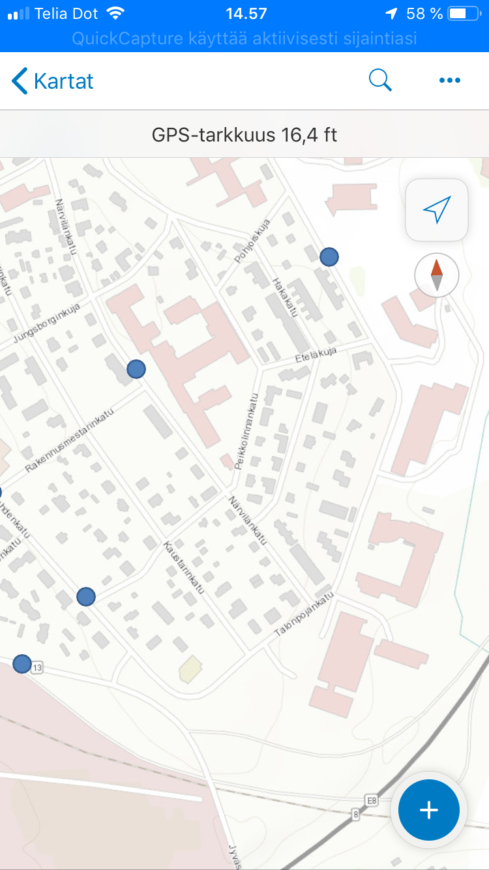
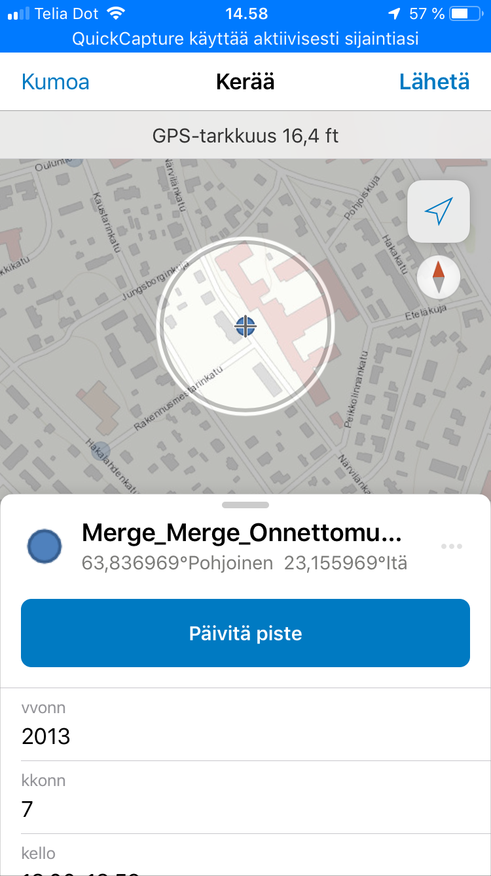
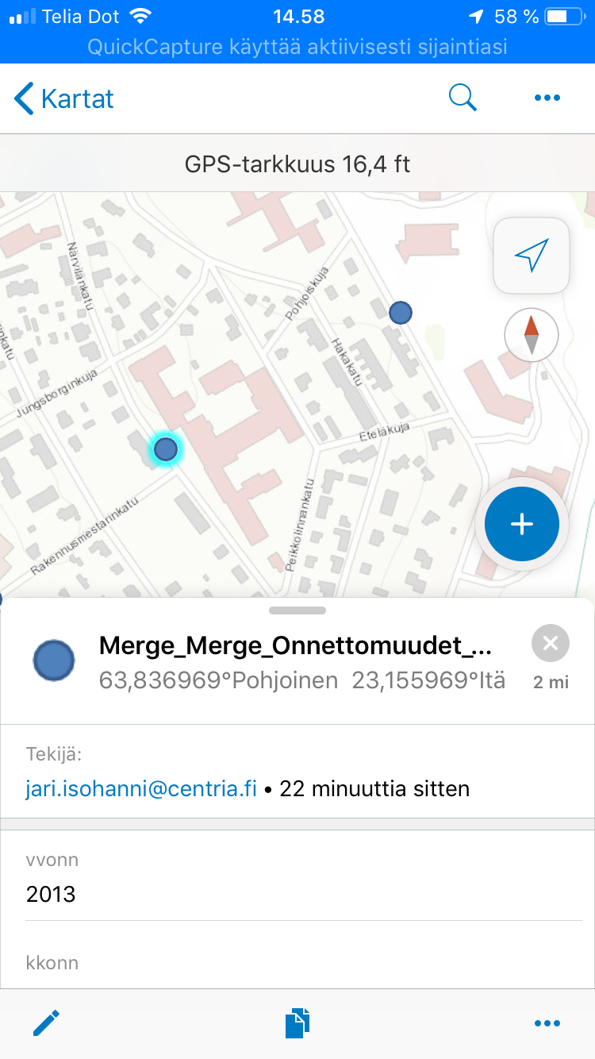
Collector for ArcGIS
Kirjautumisen jälkeen valitse ”Collector Map”
2. Kartta näyttää aikaisemmat havainnot,
Eli tässä tapauksessa liikenneonnettomuudet

Slide 96
Collector for ArcGIS
3. Tutki millaista tietoa pisteisiin on tallennettu, voit myös muokata tietoja
4. ”+” –napista voit lisätä uuden pisteen kartalla. Kierrä kampusalueella kortteli ja kerää viisi havaintoa kartalle sekä syötä niille tietoja

Slide 97
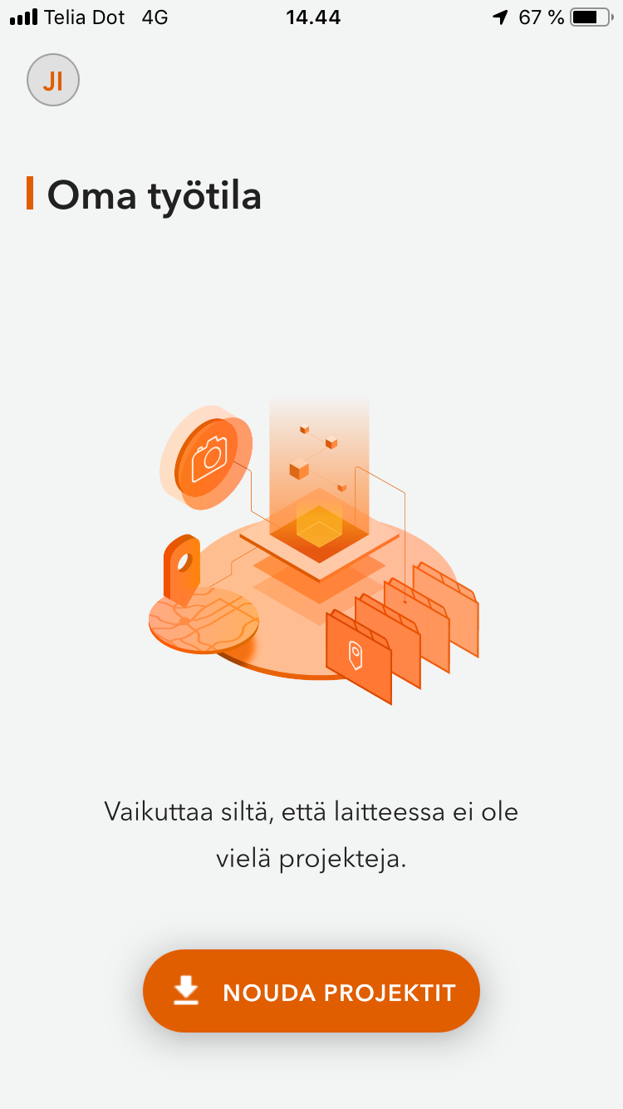
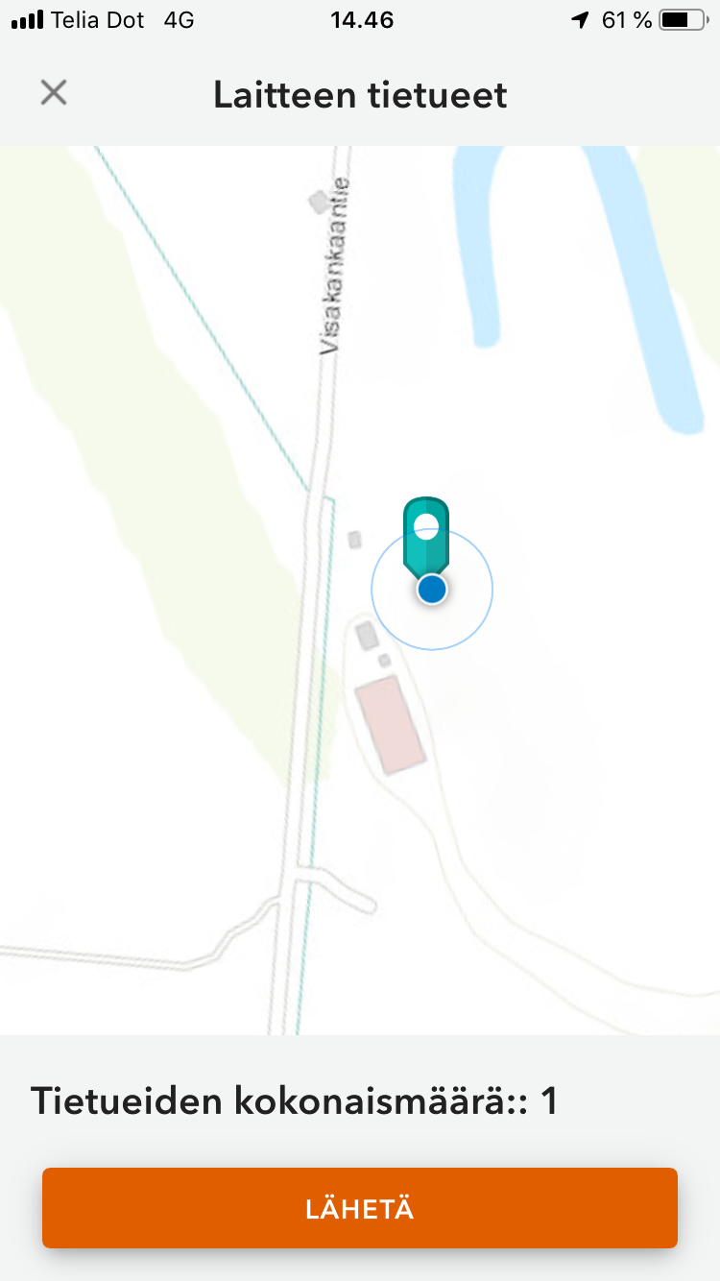
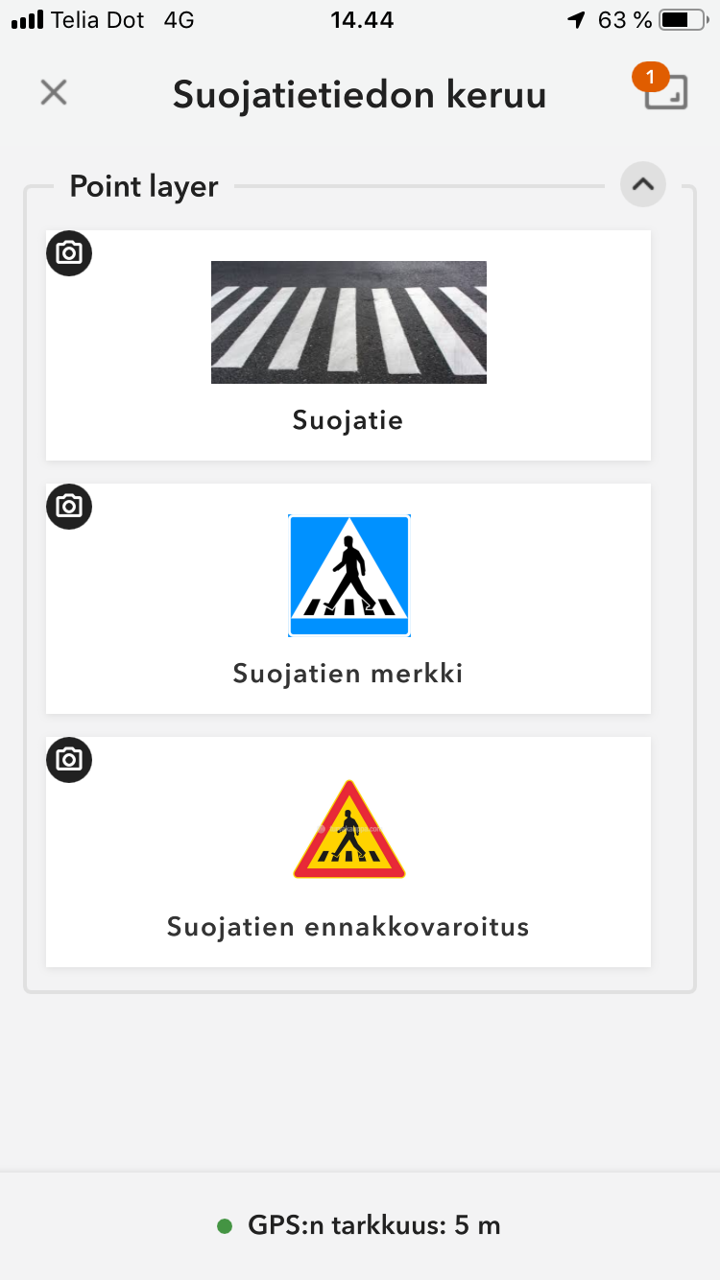
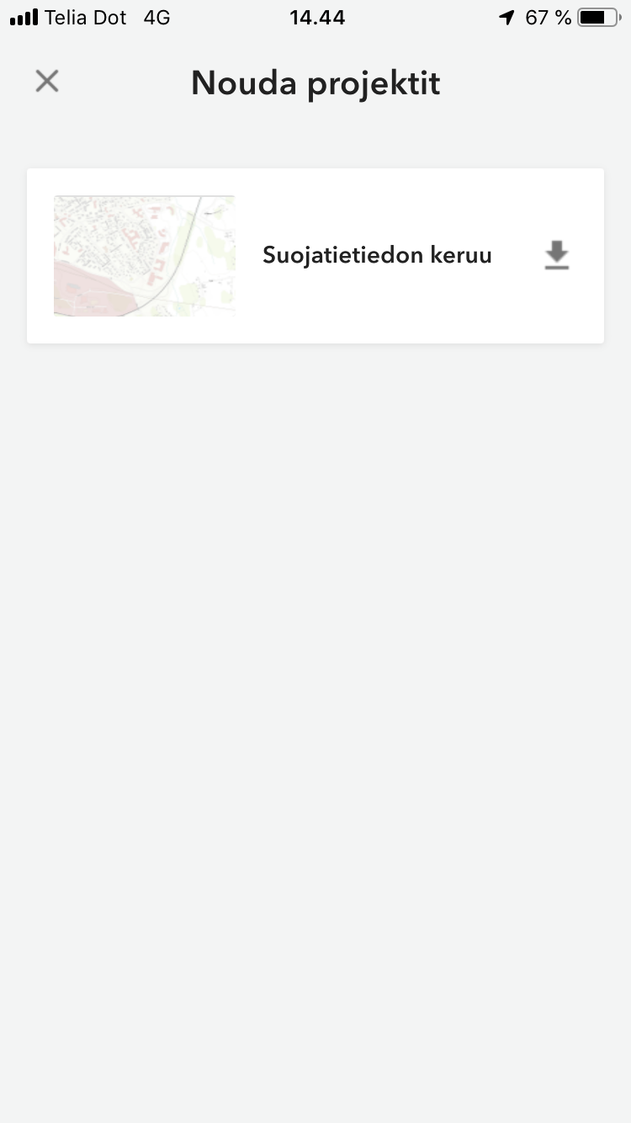
Quickcapture for ArcGIS
Kirjautumisen jälkeen valitse ”nouda projektit
2. Lataa projekti ”Suojatiedon keruu”

Slide 98
Quickcapture for ArcGIS
3. Avaa projekti ja valitse kohde joka on havaittu, kierrä kortteli kampuksella ja etsi kymmenen kohdetta
4. Kun olet kuvannut kohteen paina ”Lähetä”

